Slide 1
Thread
- How to create thread
- Main thread & Job thread

Slide 2
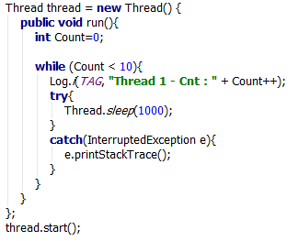
스레드 생성 예 (1)

Slide 3
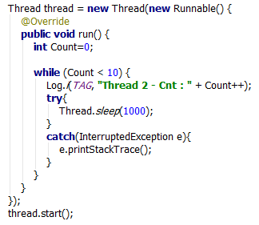
스레드 생성 예 (2)

Slide 4
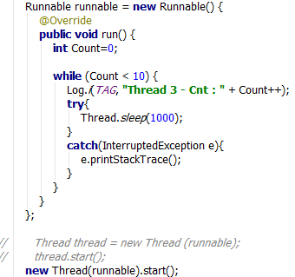
스레드 생성 예 (3)

Slide 5
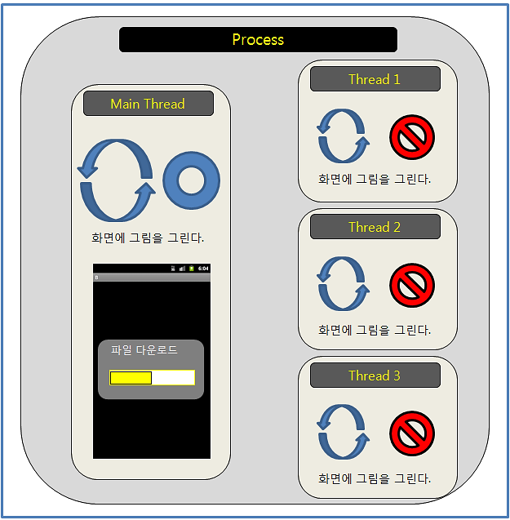
Main thread

Slide 6
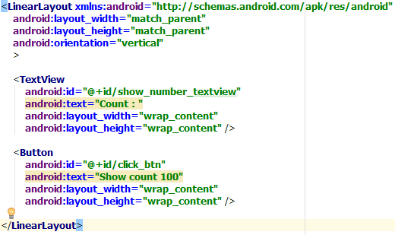
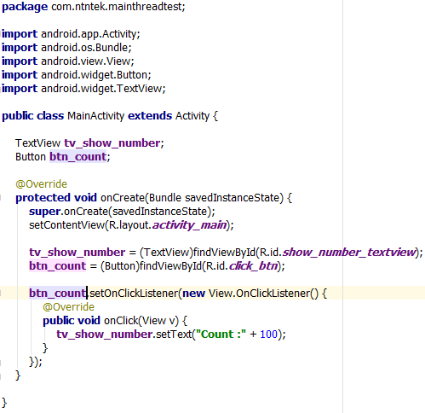
Main thread - example
activity_main.xml
MainActivity.java

Slide 7
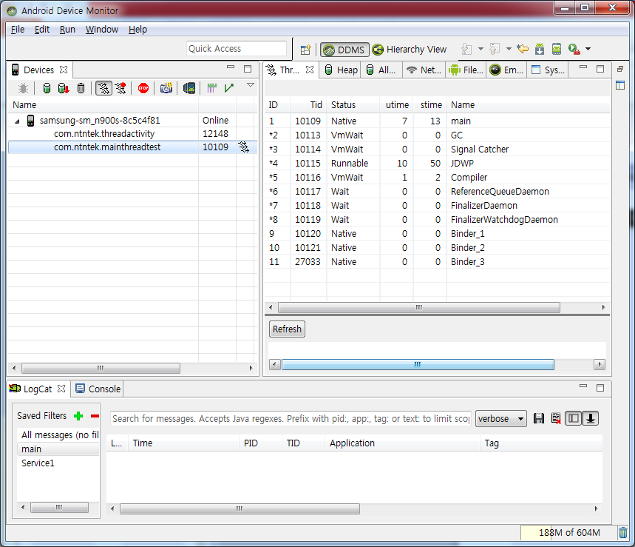
Main thread - example

Slide 8


Main thread - example

Slide 9
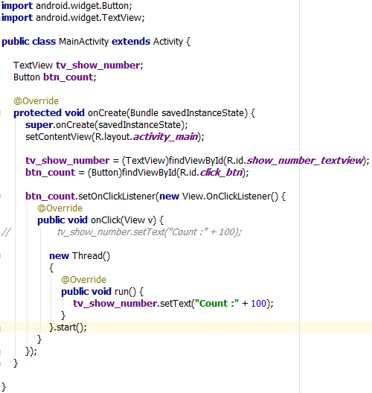
Job thread 에서 UI?
MainActivity.java

Slide 10
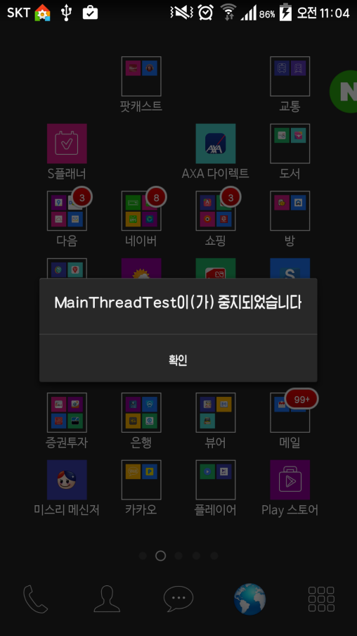
Job thread 에서 UI?

Slide 11
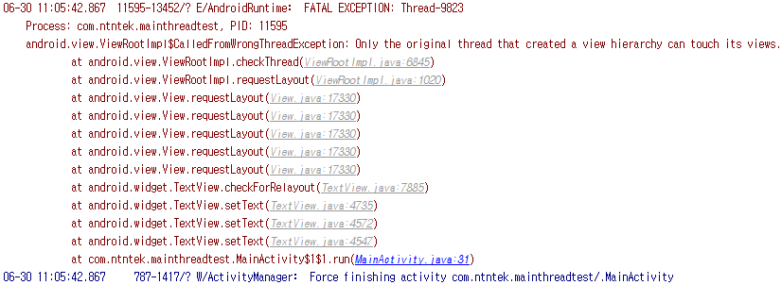
Job thread - example

Slide 12
Main thread
single thread GUI model
Main thread (UI thread)
모든 UI 관련 코드는 main thread에서 실행
시간이 걸리는 작업은 별도의 job thread를 만들어 처리
그렇지 않으면, 화면을 갱신하고자 하는 모든 코드는 block을 당하여 ANR이 발생
HandlerThread 구조 : Looper + MessageQueue
Main Thread가 아닌 곳에서 화면에 그리는 작업을 할 수 없으나,
요청할수는 있다
내부적으로 Queue를 가진다
시간이 걸리는 작업
파일 처리
네트워크 조회
다량의 DB 트랜잭션
복잡한 계산

Slide 13
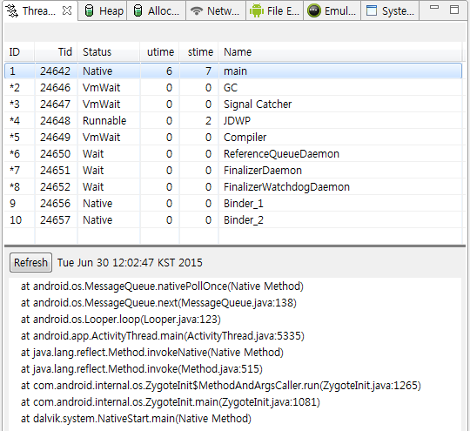
main thread 구조
Looper와 MessageQueue를 내부적으로 가지며, 이 두 객체를 이용하여 main thread로 UI작업을 전달

Slide 14

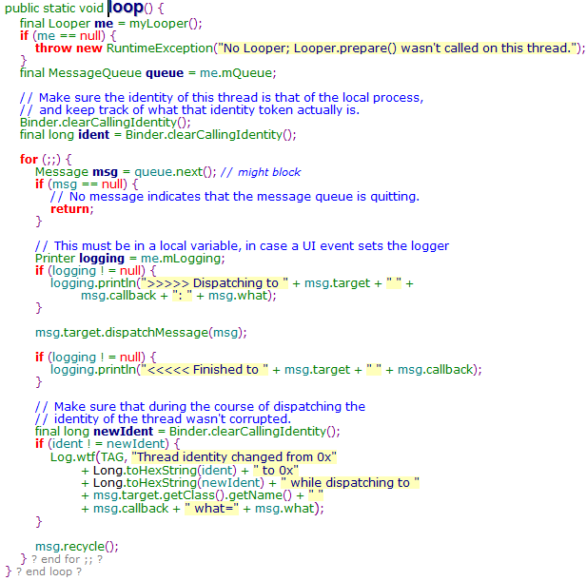
main thread 구조 (HandlerThread)- Looper

Slide 15
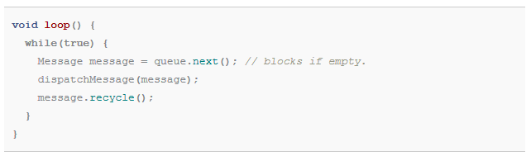
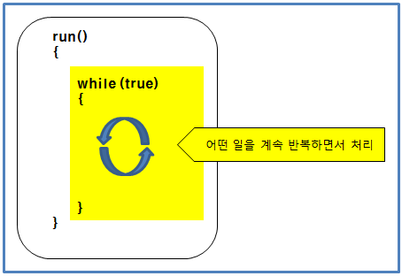
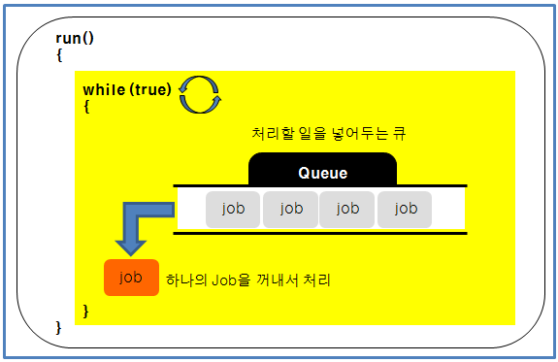
main thread 구조 (HandlerThread) – simple Looper

Slide 16
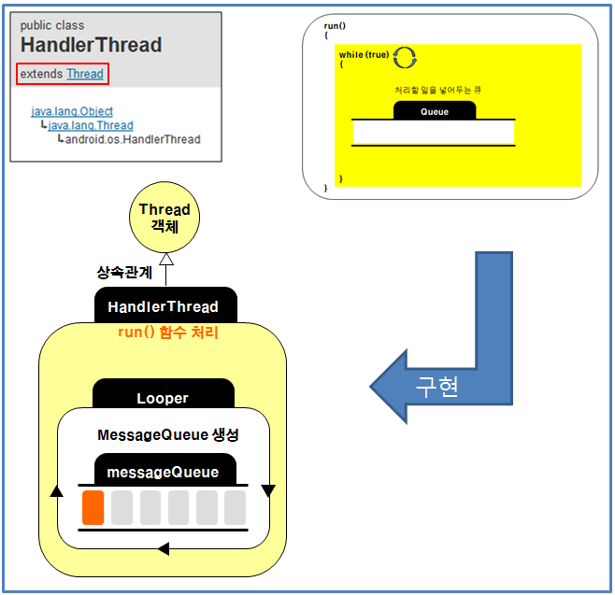
main thread 구조 (HandlerThread)

Slide 17
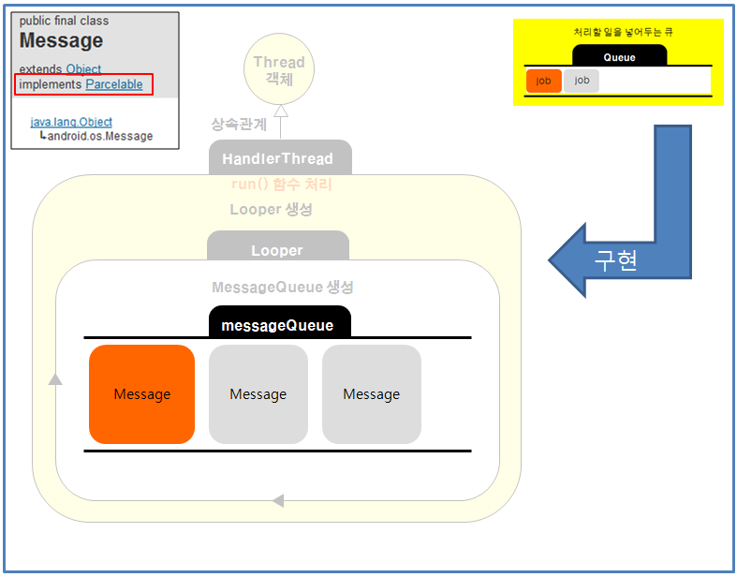
main thread 구조 (HandlerThread) - Message

Slide 18
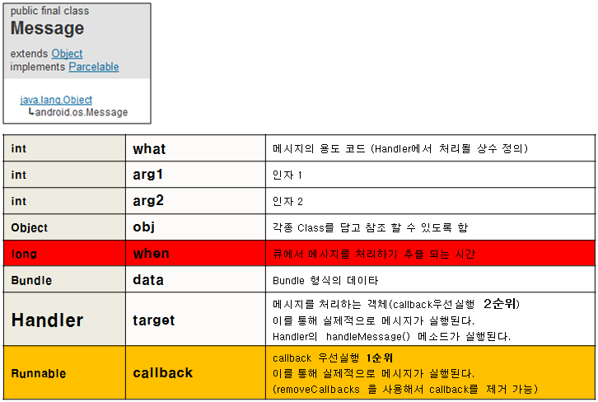
main thread 구조 (HandlerThread) – Message 처리방법(1)

Slide 19
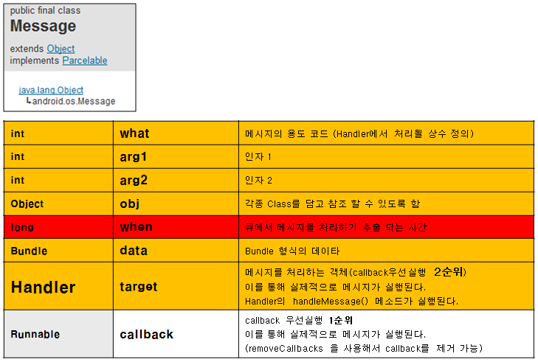
main thread 구조 (HandlerThread) – Message 처리방법 (2)

Slide 20
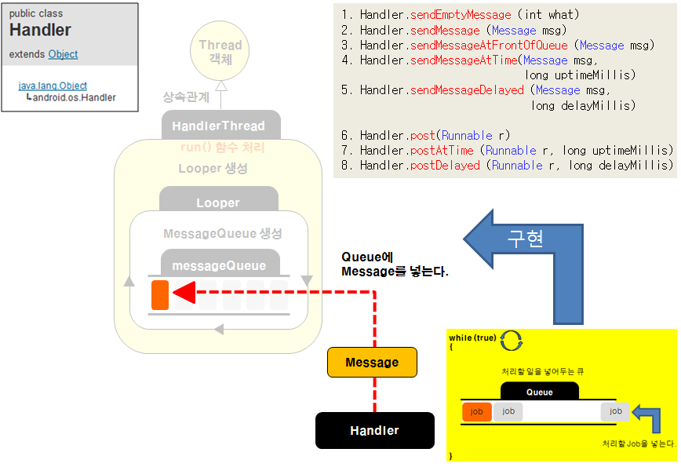
main thread 구조 (HandlerThread) – Handler

Slide 21
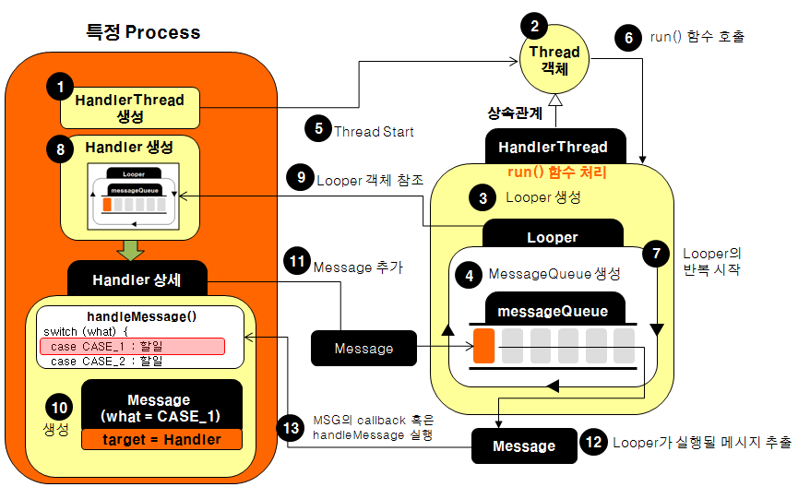
main thread 구조 (HandlerThread) – 전체 구조

Slide 22
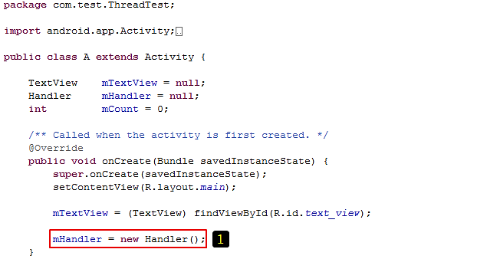
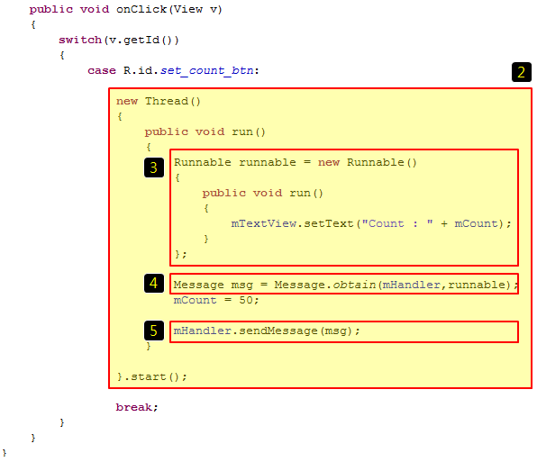
Handler – Runnable 객체 이용

Slide 23
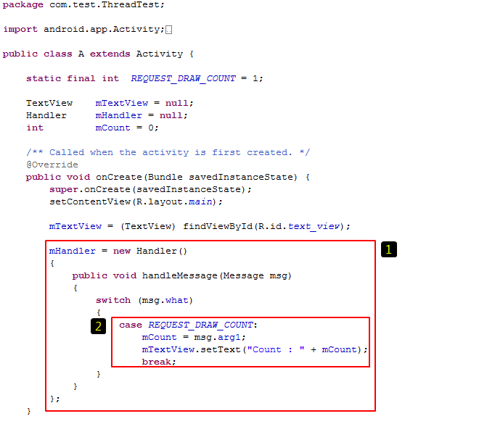
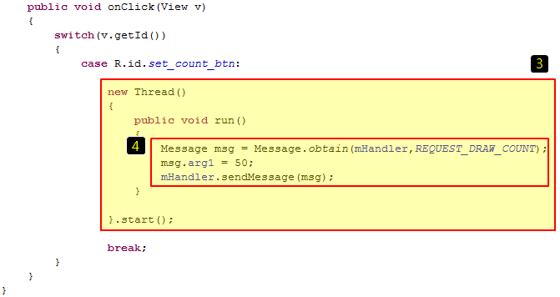
Handler – handleMessage() 이용

Slide 24
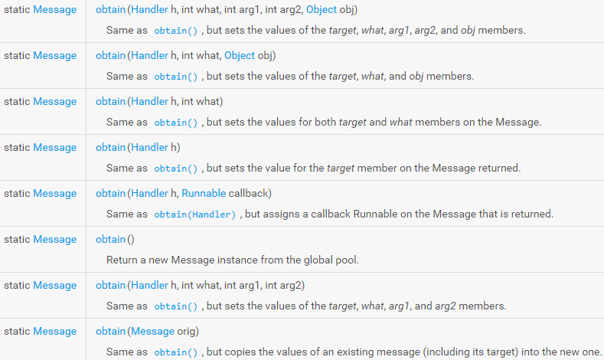
참고 - Message.obtain() 함수

Slide 25
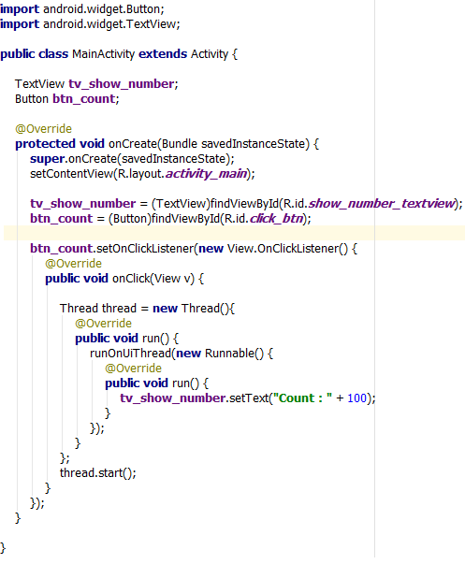
runOnUithread

